Slide 1
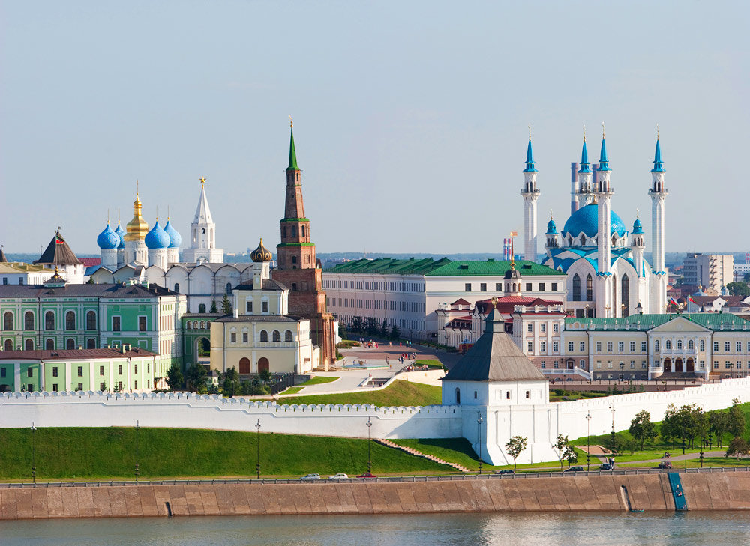
Повышение финансовой грамотности обучающихся республики татарстан
Сиразиева сария салиховна
Заместитель Управляющего Отделением-НБ Республика Татарстан
14 августа 2019 года

Slide 2
2018 год
350 мероприятий по финансовой грамотности
27 000 человек охват
2019 год (1-ое полугодие)
180 мероприятий по финансовой грамотности
24 000 человек охват

Slide 3




Мероприятия Банка России на всех уровнях образования в РФ
Дошкольное образование
Разработана примерная парциальная образовательная программа по ФГ (для детей 5–7 лет)
Разработаны сборники методических
и демонстрационных материалов
по преподаванию основ ФГ
Формирование реестра опорных дошкольных образовательных организаций (реализуют и планируют запустить курс по ФГ)
Содействие педагогам по внедрению основ ФГ
Общее образование
Мониторинг-2018: более 29 000 общеобразовательных организаций
(~70% от общего числа) проводят мероприятия и реализуют программы по ФГ
Разработаны УМК для учащихся начальных и 8–9 классов
Создан реестр опорных и пилотных площадок (более 880 школ), в том числе для оснащения их УМК «Основы финансовой грамотности». В различные организации поставлено около 30 000 комплектов УМК на безвозмездной основе
Тематические мероприятия, очные и онлайн-уроки. В 2019 году проведено более 65 000 онлайн уроков
Среднее профессиональное
и высшее образование
В вузах внедряют образовательную программу для подготовки педагогов в области преподавания ФГ, разработанная при экспертном участии Банка России
Разработка УМК для обучающихся по образовательным программам среднего профессионального и высшего образования
Сотрудники Банка России на регулярной основе проводят образовательные мероприятия
Более 2 400 организаций среднего профессионального образования (~ 80% от общего числа) проводят мероприятия и реализуют программы по ФГ

Slide 4
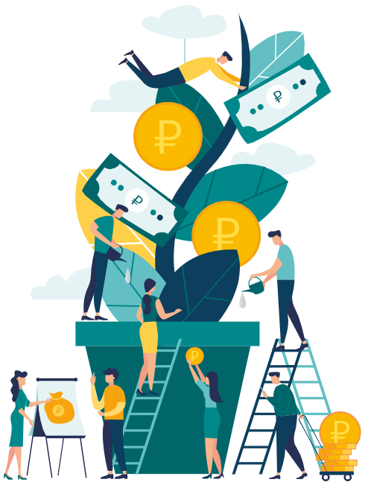
Активность при сдаче онлайн-зачета по финансовой грамотности в 2019 г.
1. Республика Татарстан 19 880 чел.
2. Рязанская область 15 660 чел.
3. г. Москва 10 327 чел.
4. Оренбургская область 7 996 чел.
5. Краснодарский край 7 154 чел.

Slide 5
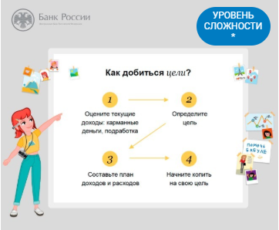
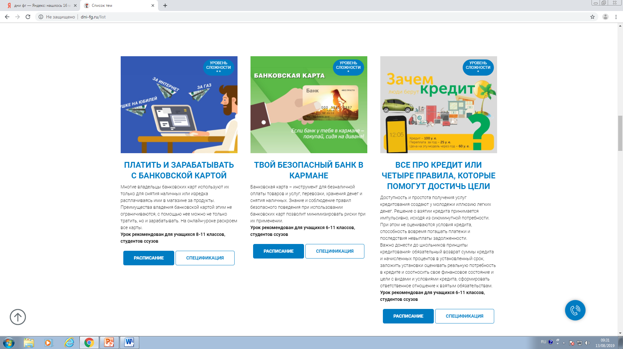
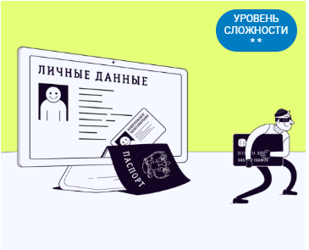
Темы онлайн-уроков
С деньгами на Ты. Или зачем быть
финансово грамотным?
Как защититься от кибермошенников
Что нужно знать про инфляцию
Как начать свой бизнес
Платить и зарабатывать с банковской картой
Всё про кредит
Азбука страхования

Slide 6
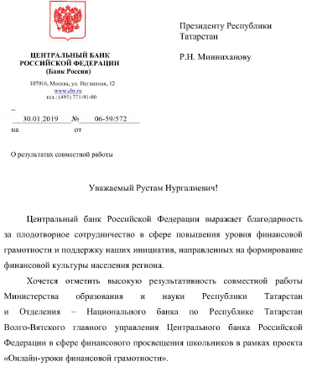
Охват онлайн-уроками в 2018 году – 45% школ
Охват онлайн-уроками
в 2019 году – 54% школ
1. г. Казань
2. Кукморский район
3. Азнакаевский район
4. Чистопольский район
5. Буинский, Спасский районы

Slide 7

Рейтинг регионов по охвату школ в 2019 г.
Курская область 100%
Рязанская область 100%
Нижегородская область 73,9%
Пензенская область 71,6%
…
Республика Татарстан 54%

Slide 8
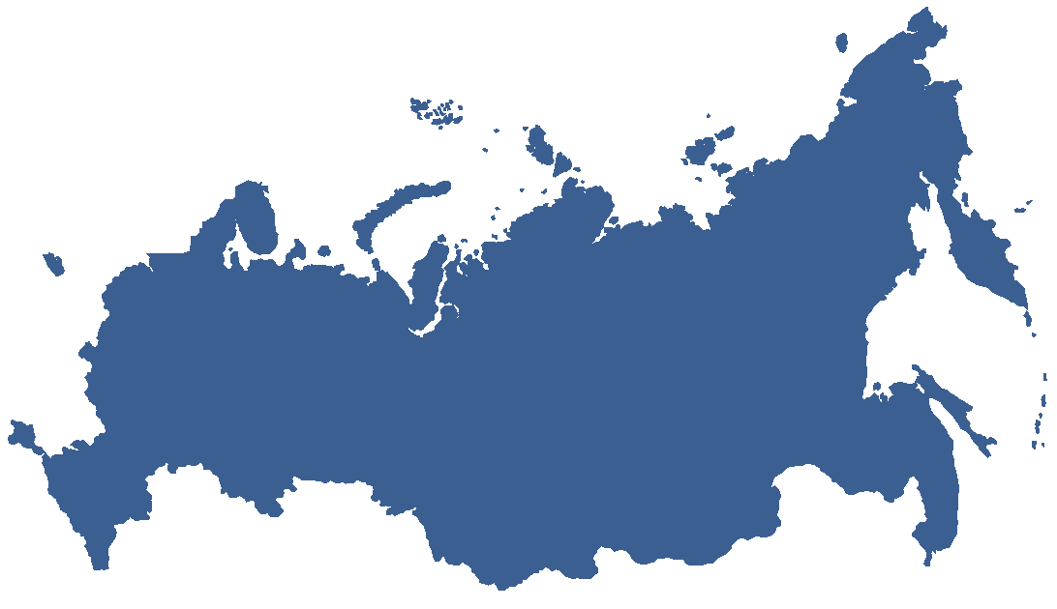

Осенняя сессия онлайн-уроков финансовой грамотности
18 сентября – 28 декабря 2019 г.
Цель:
Татарстан – лидер по охвату школ
Международная неделя инвесторов
30 сентября – 6 октября 2019 г.

Slide 9
«Лучший урок по финансовой грамотности»
Номинация «Лучший урок по финансовой грамотности
в 1-4 классах»
Ожмекова Наталья Юрьевна
Нармонская средняя общеобразовательная школа Лаишевского района
Номинация «Лучший урок по финансовой грамотности
в 5-9 классах»
Беляева Регина Ренатовна
Гимназия №18 с татарским языком обучения г. Казани
Номинация «Лучший урок по финансовой грамотности
в 10-11 классах»
Лапина Ольга Викторовна
Лицей им. Н.И. Лобачевского г. Казани
Номинация «Лучший урок по финансовой грамотности
в профессиональных образовательных организациях»
Садыкова Рамзия Нурзадаевна
Казанский строительный колледж
Номинация «Лучший видеоролик урока по финансовой грамотности»
Асылгараева Римма Расиховна
Альметьевский политехнический техникум

Slide 10
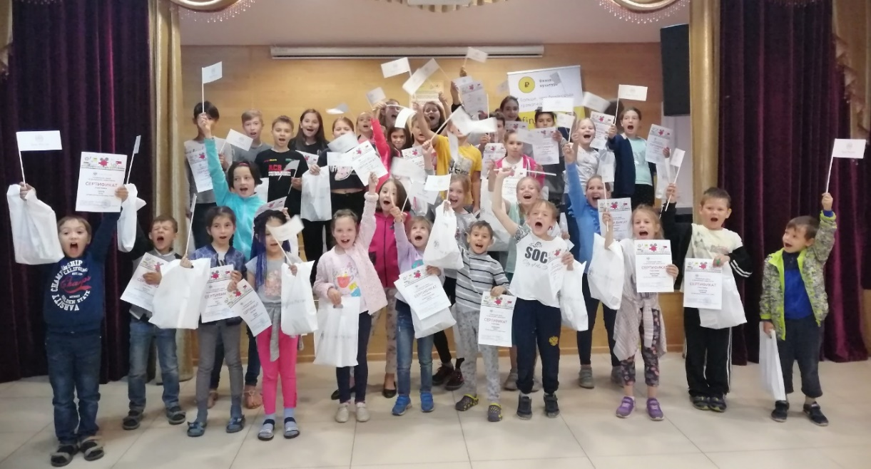
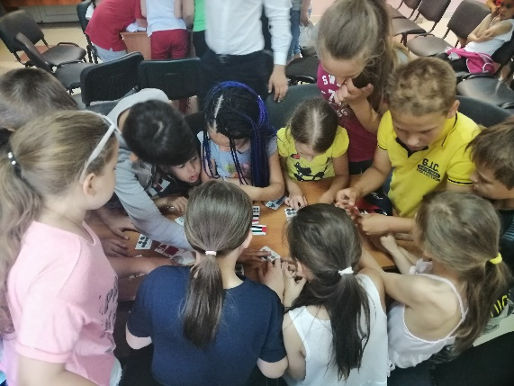
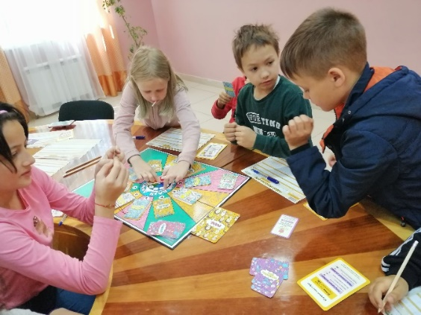
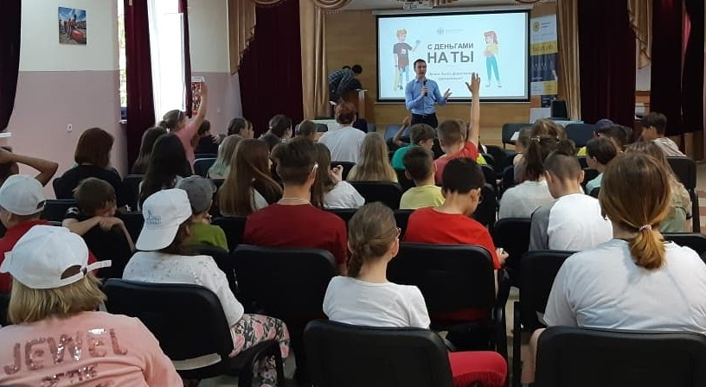
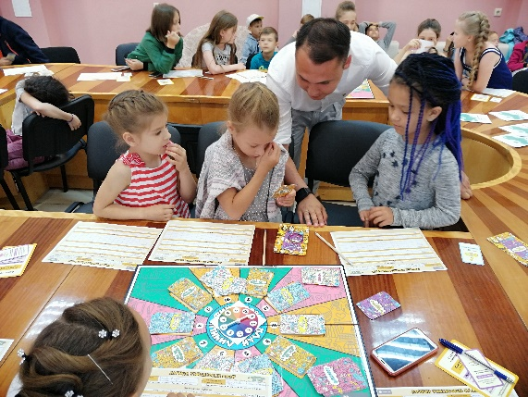
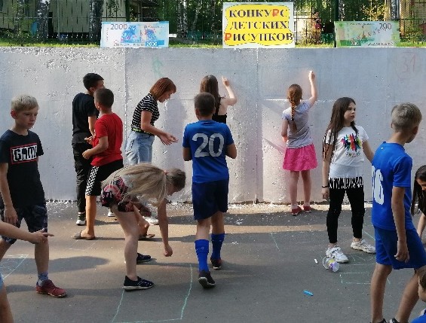
Профильная смена в детском лагере

Slide 11
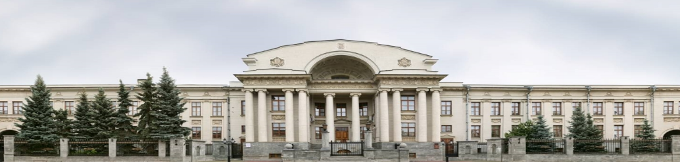
День открытых дверей
28 сентября 2019 г.
г. Казань, ул. Баумана, д. 37
8 (843) 235 05 28

Slide 12
Спасибо за внимание!

